Slide 1



Slide 2
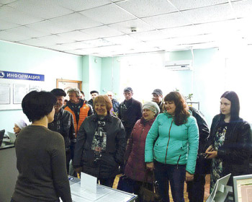
Уровень регистрируемой безработицы

Slide 3
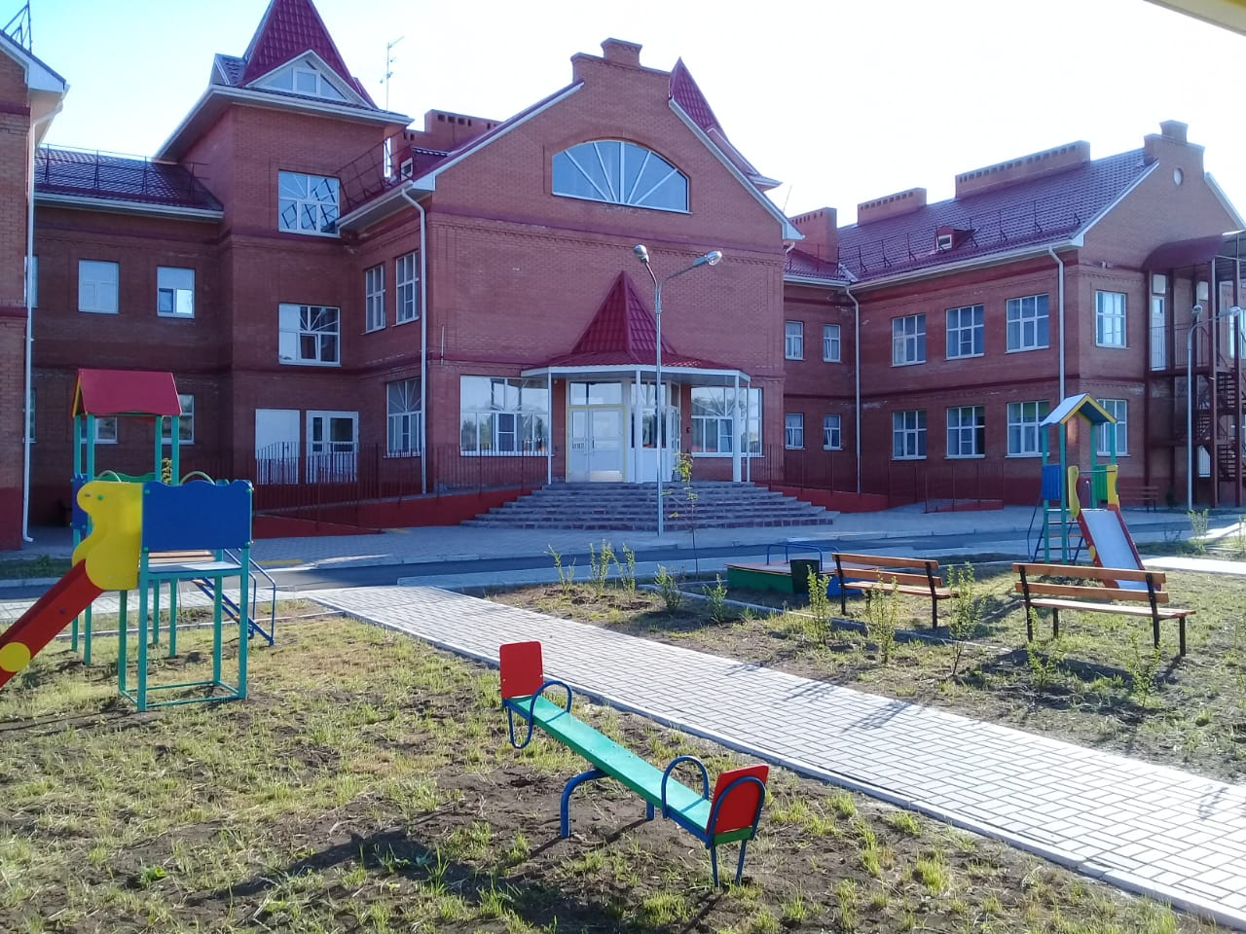
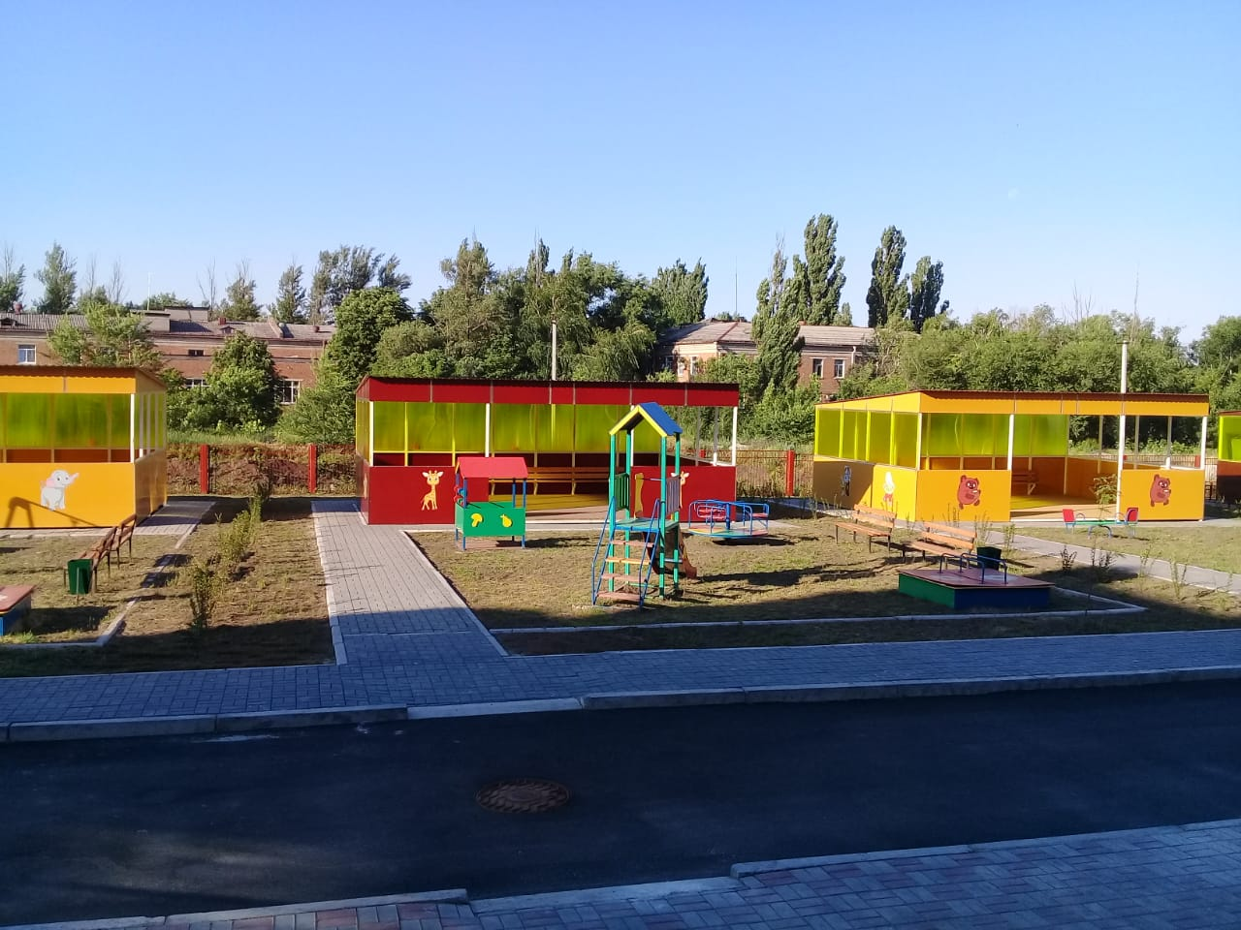
Строительство детского сада на 220 мест в г. Красный Сулин

Slide 4
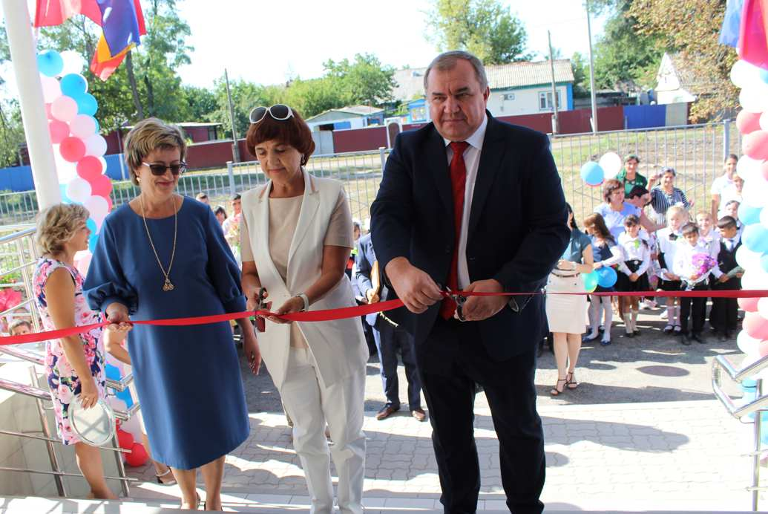
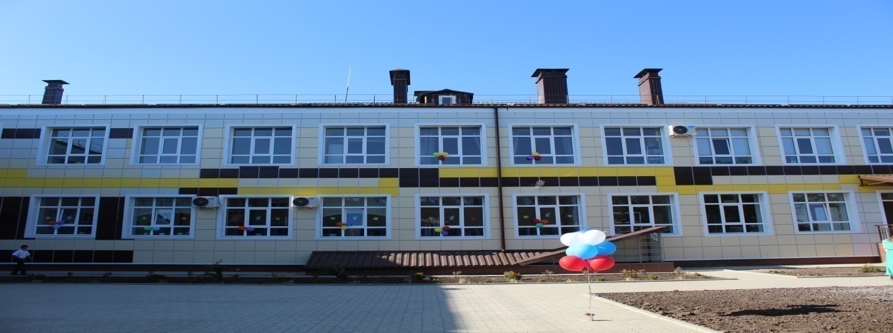
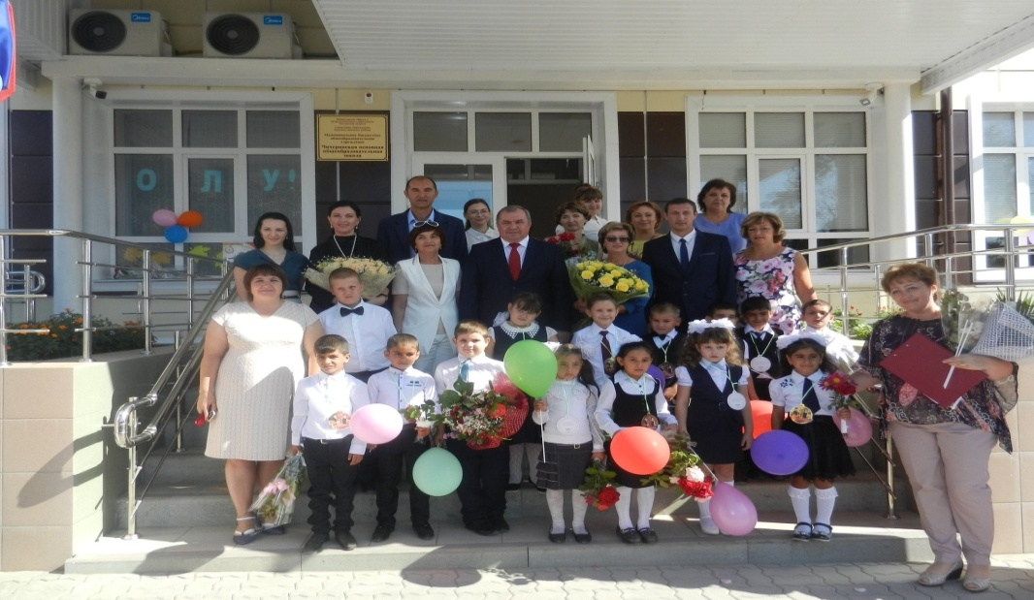
Капитальный ремонт школы в пос. Чичерино

Slide 5
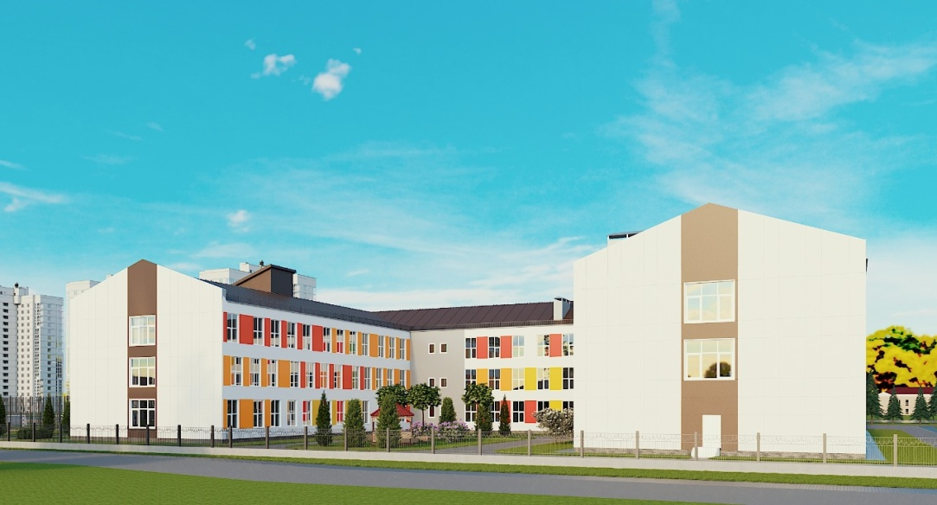
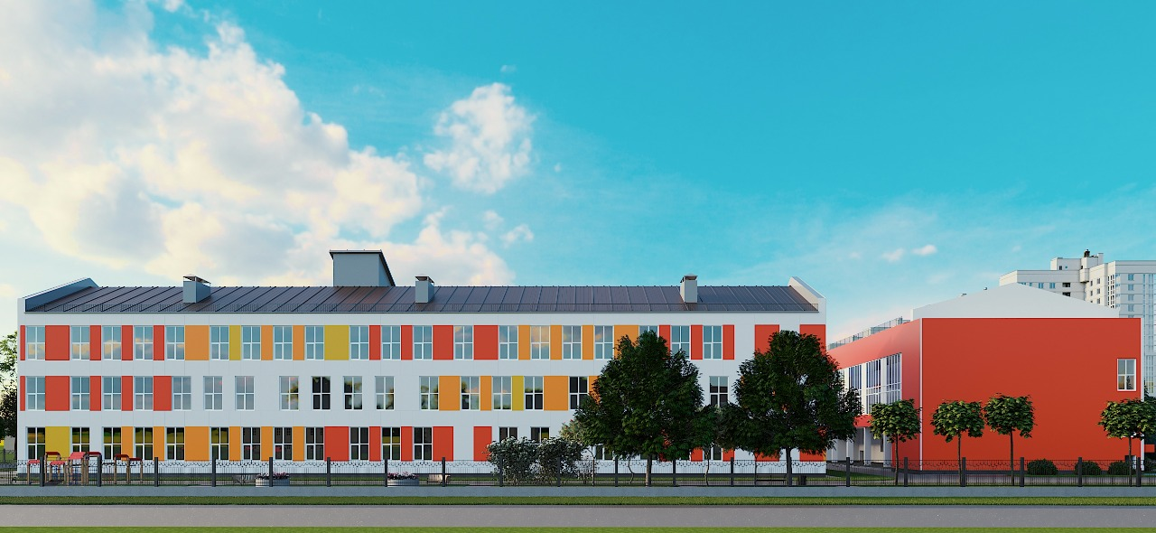
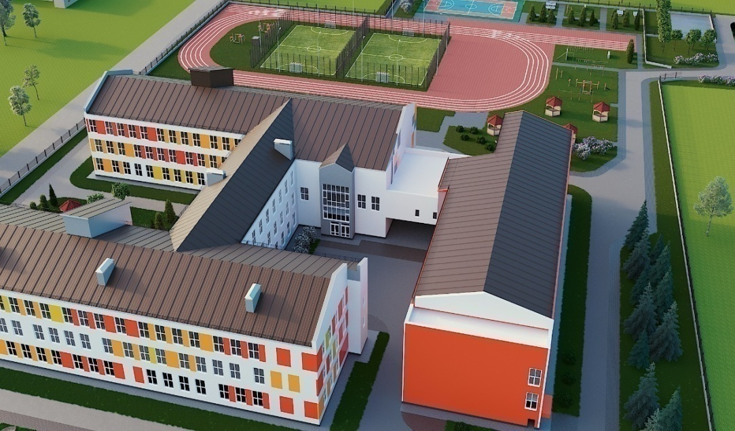
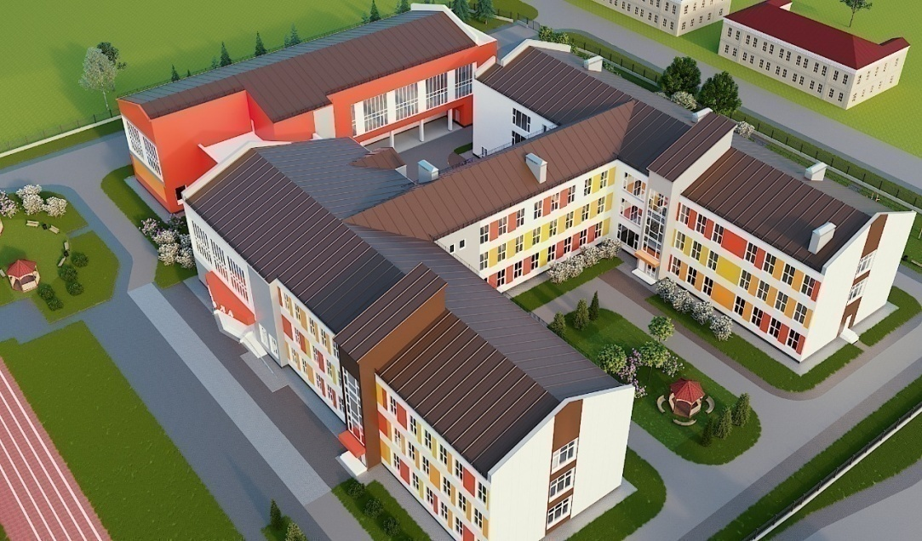
Строительство школы на 600 мест в г. Красный Сулин

Slide 6
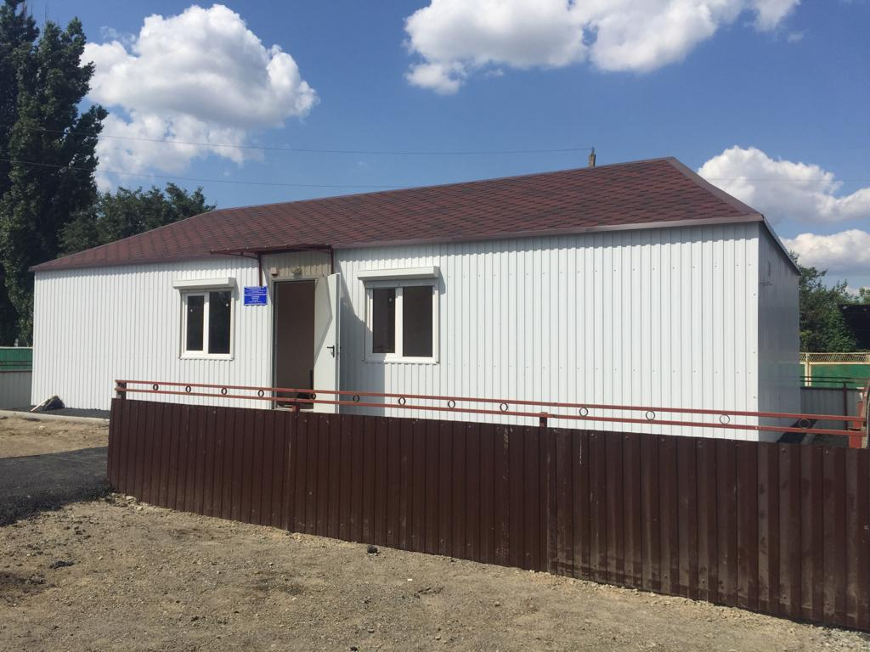
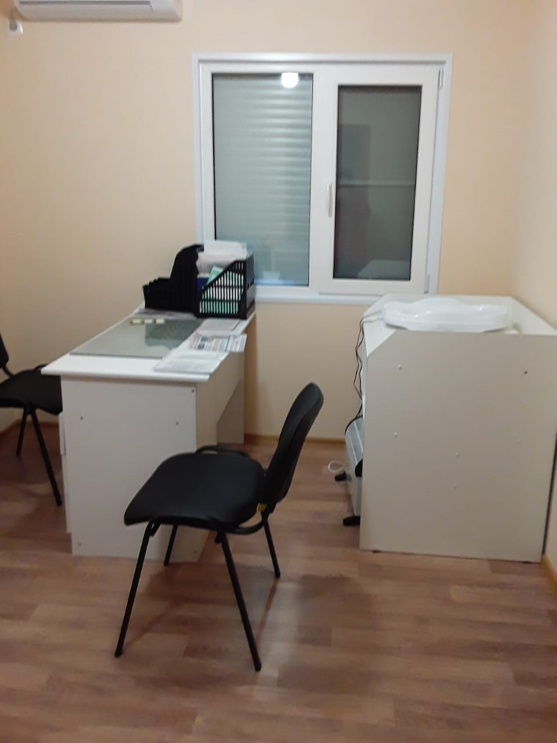
Фельдшерско-акушерский пункт в х. Божковка

Slide 7
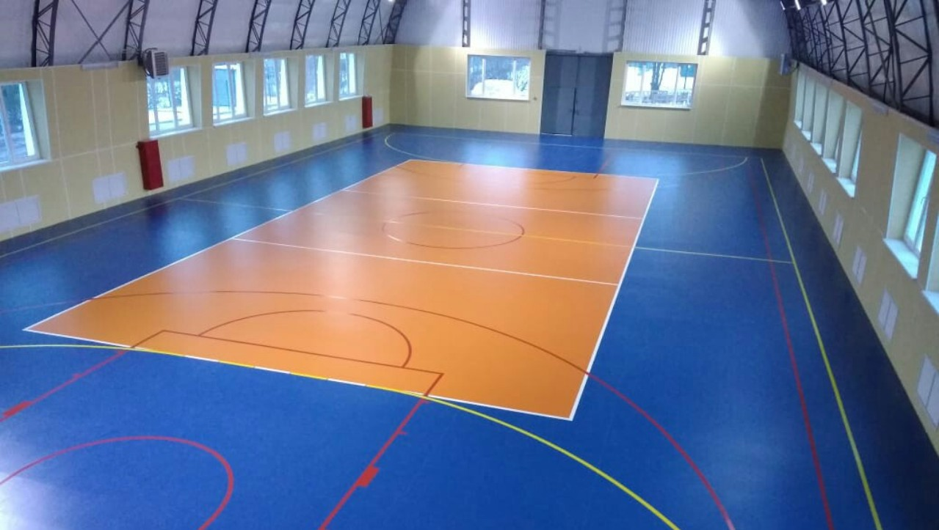
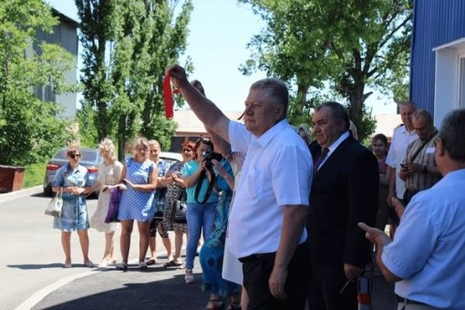
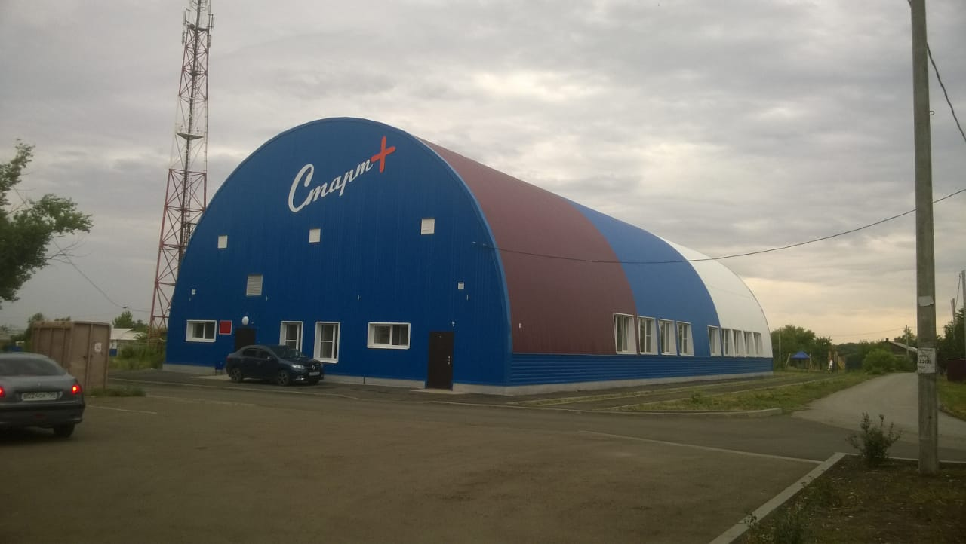
Строительство малозатратного многофункционального спортивного зала в Горненском городском поселении

Slide 8
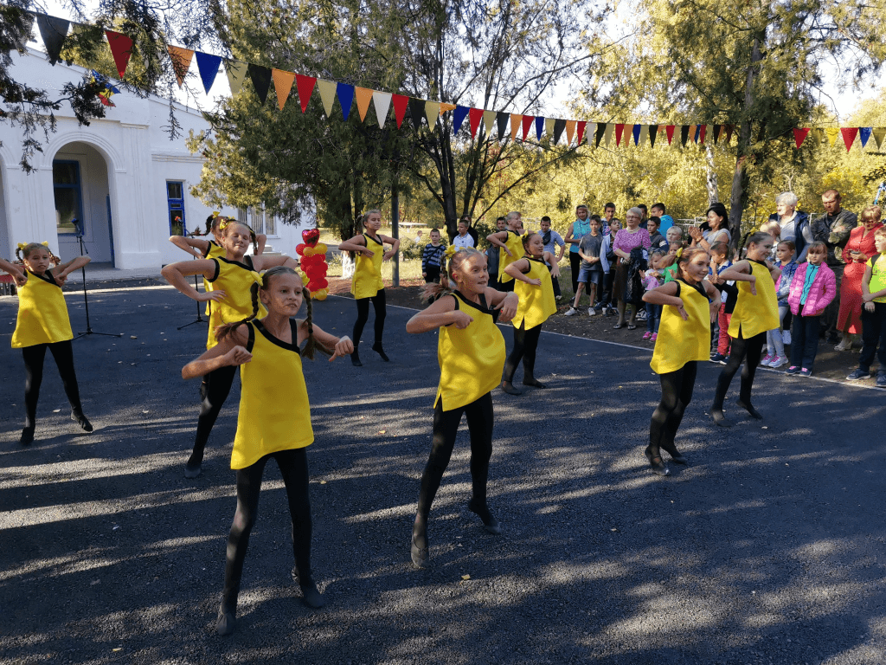
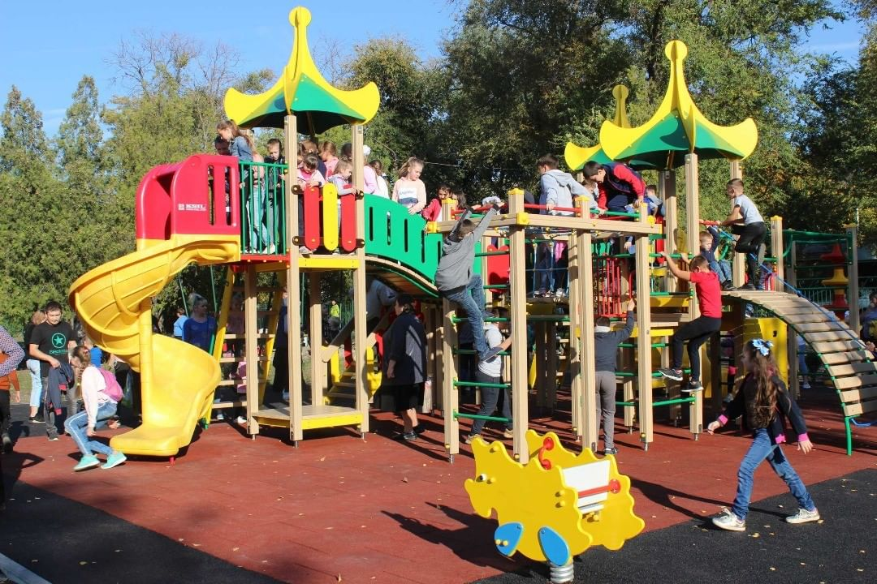
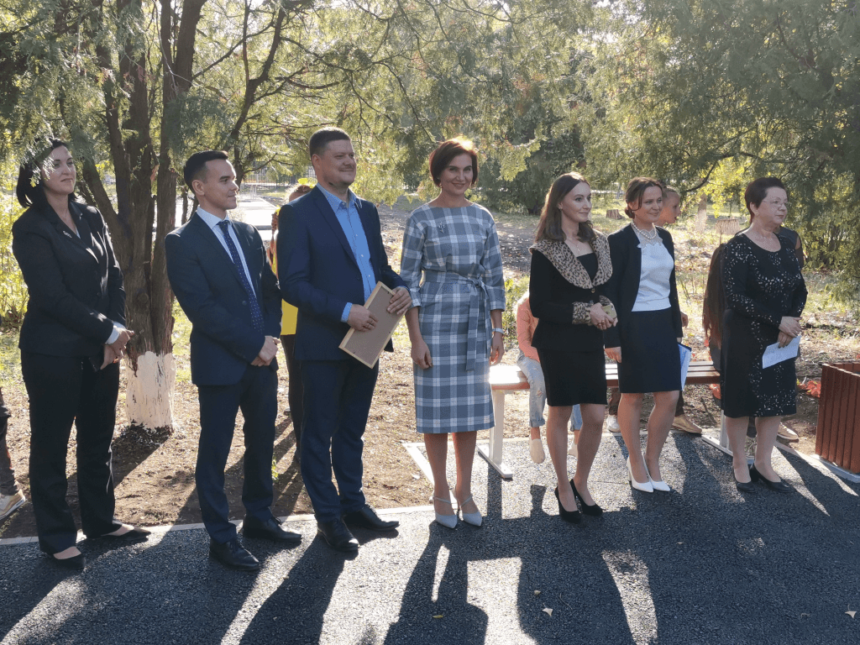

Slide 9
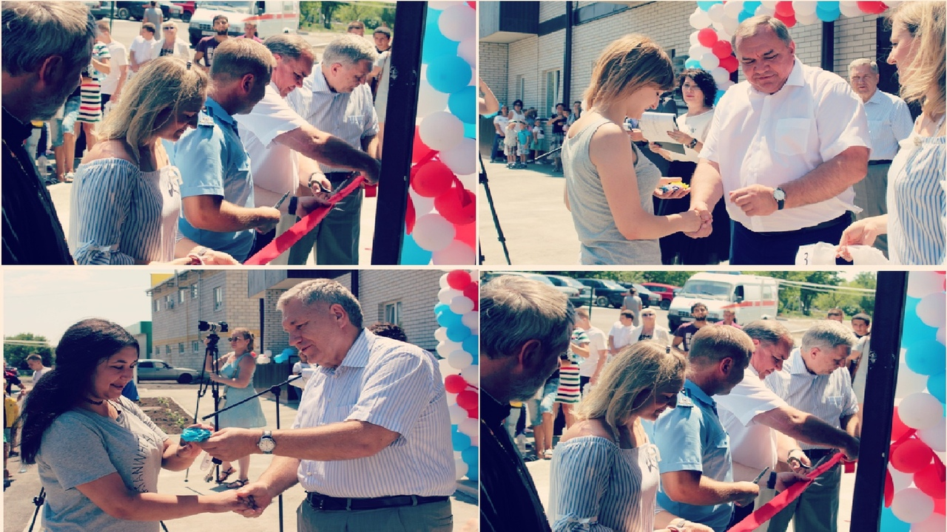

Slide 10
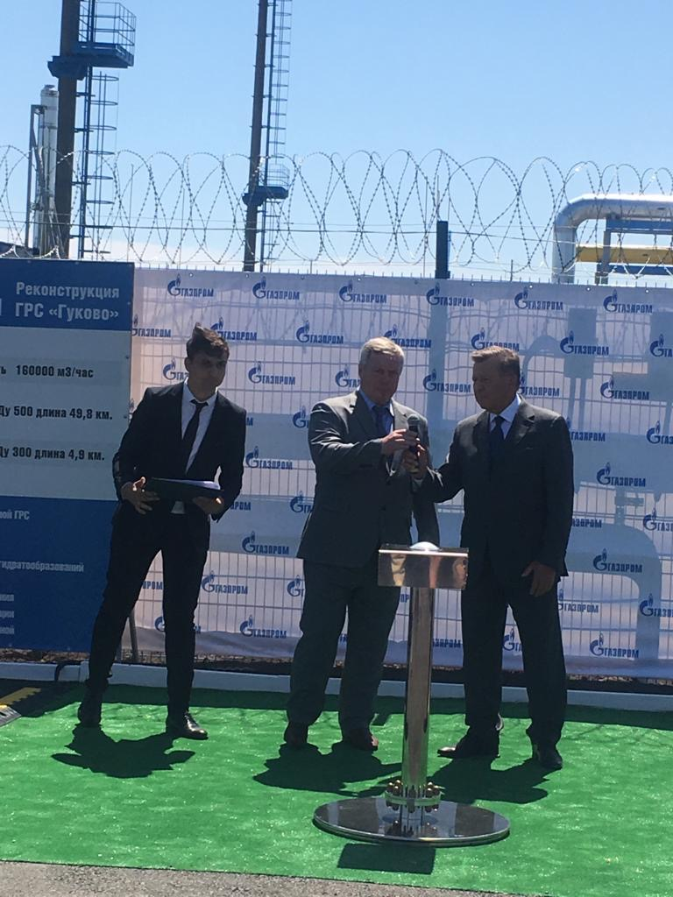
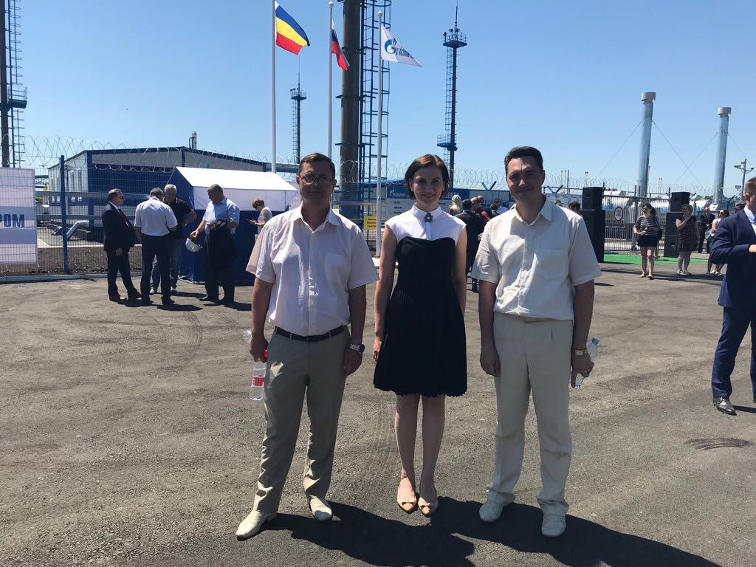

Slide 11
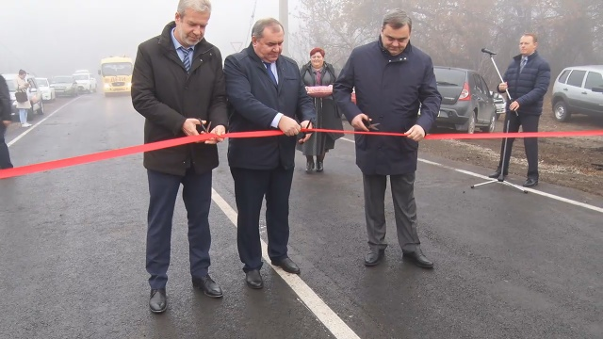
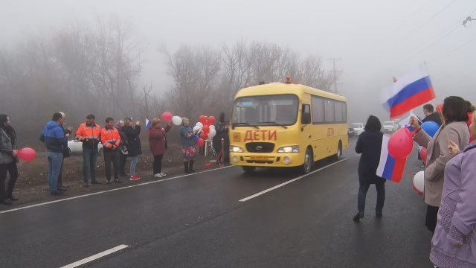
Строительство и капитальный ремонт автомобильных дорог

Slide 12
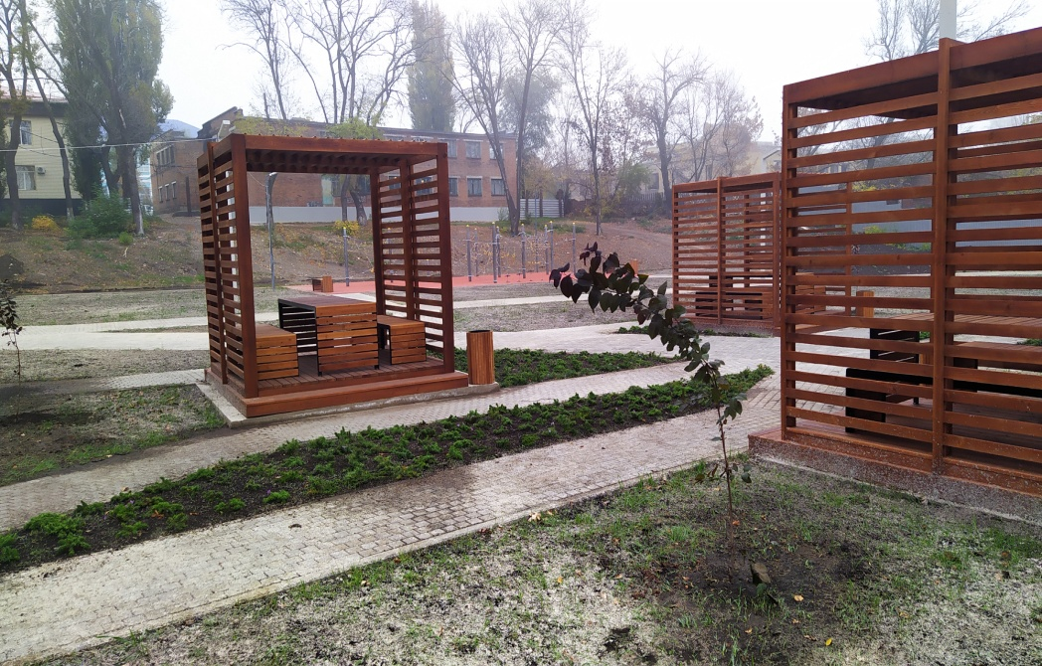
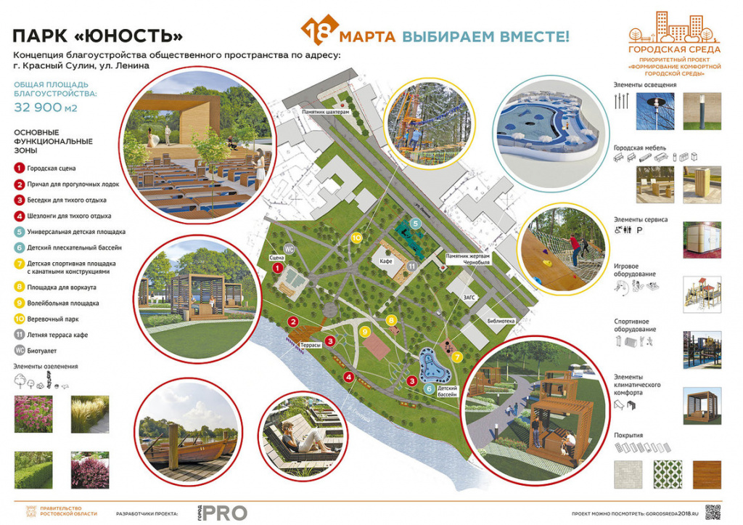
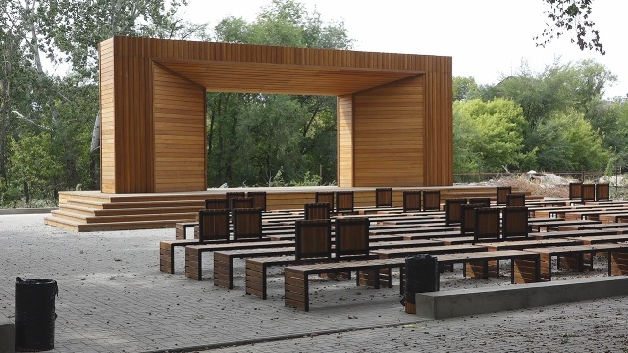
Благоустройство общественной территории парк «Юность» в г. Красный Сулин

Slide 13
2,34 млн. руб.
Строительство сельского дома культуры (Владимировское с.п.)
2,145 млн. руб.
Капитальный ремонт селького дома культуры (Ковалевское с.п.)
3,95 млн. руб.
Строительствоо детского сада (Владимировское с.п.)

Slide 14
3,45 мл. руб.
Капитальный ремонт школы (Ударниковское с.п.) Разработка проектно- сметной документации
4,15 мл. руб.
Ремонт центральной районной больницы (Разработка Проектно-сметной документации )
7,75 мл. руб.
Капитальный ремонт дорог (г.Шахты-ст.Владимировская (до магистрали "Дон") - х.Зайцевка Красносулинского района - подъезд к , хутору Б.Федоровка, ст.Новомихайловская-п.Розет)

Slide 15
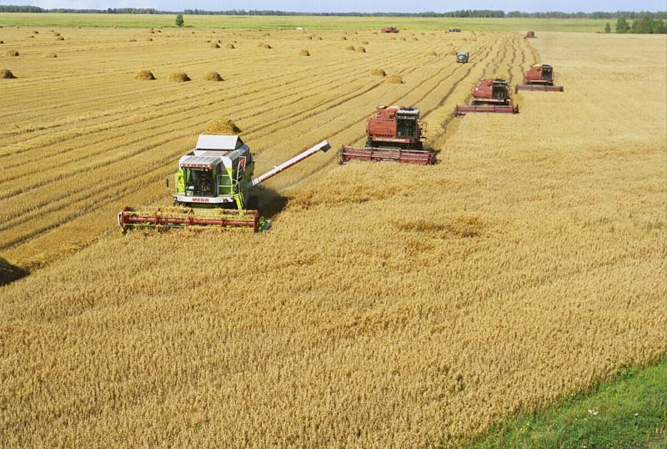
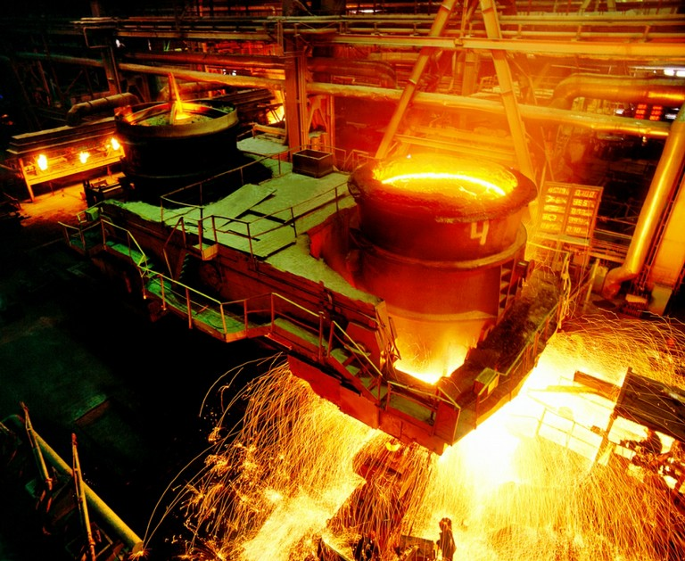
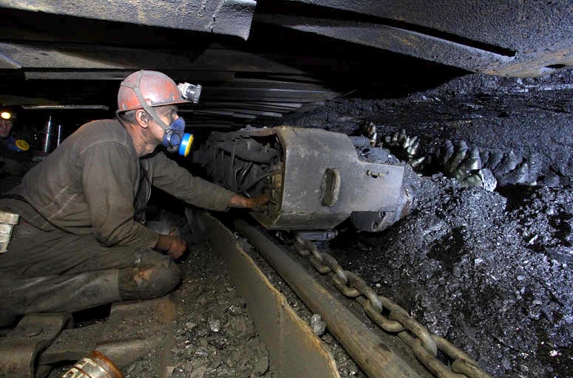
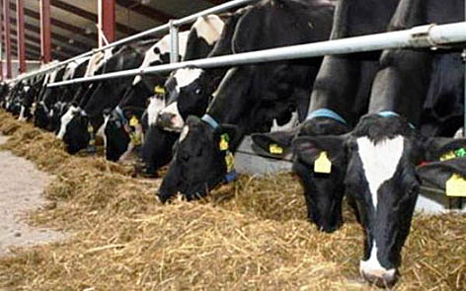

Slide 16
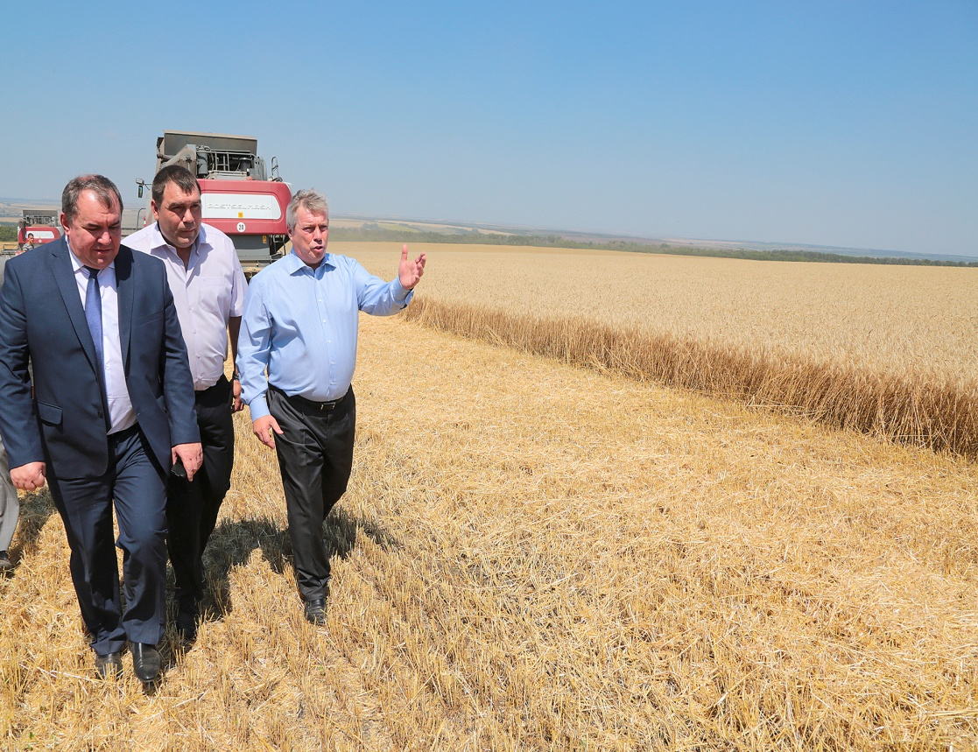
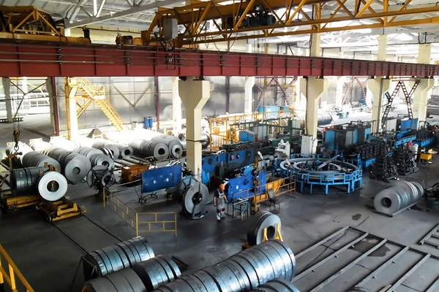
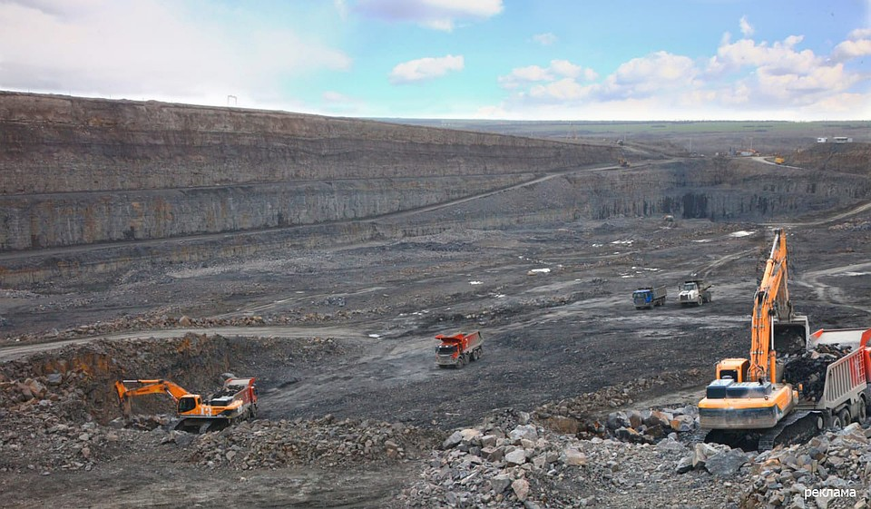
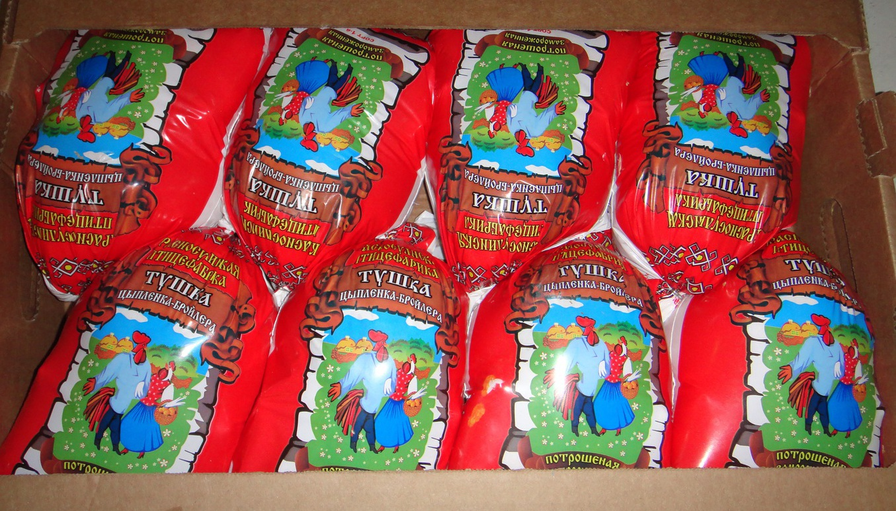

Slide 17

Оборот по крупным и средним организациям всех видов экономической деятельности
за 10 месяцев 2019 года составил 143,9 млрд. рублей, темп роста к соответствующему периоду прошлого года – 95,5%.

Slide 18

Среднемесячная заработная плата

Slide 19
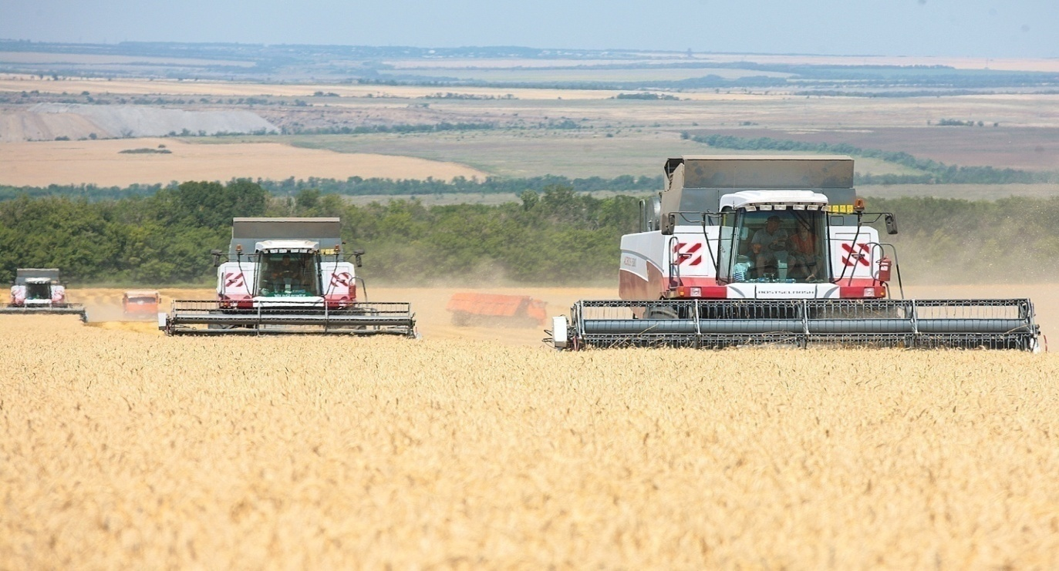
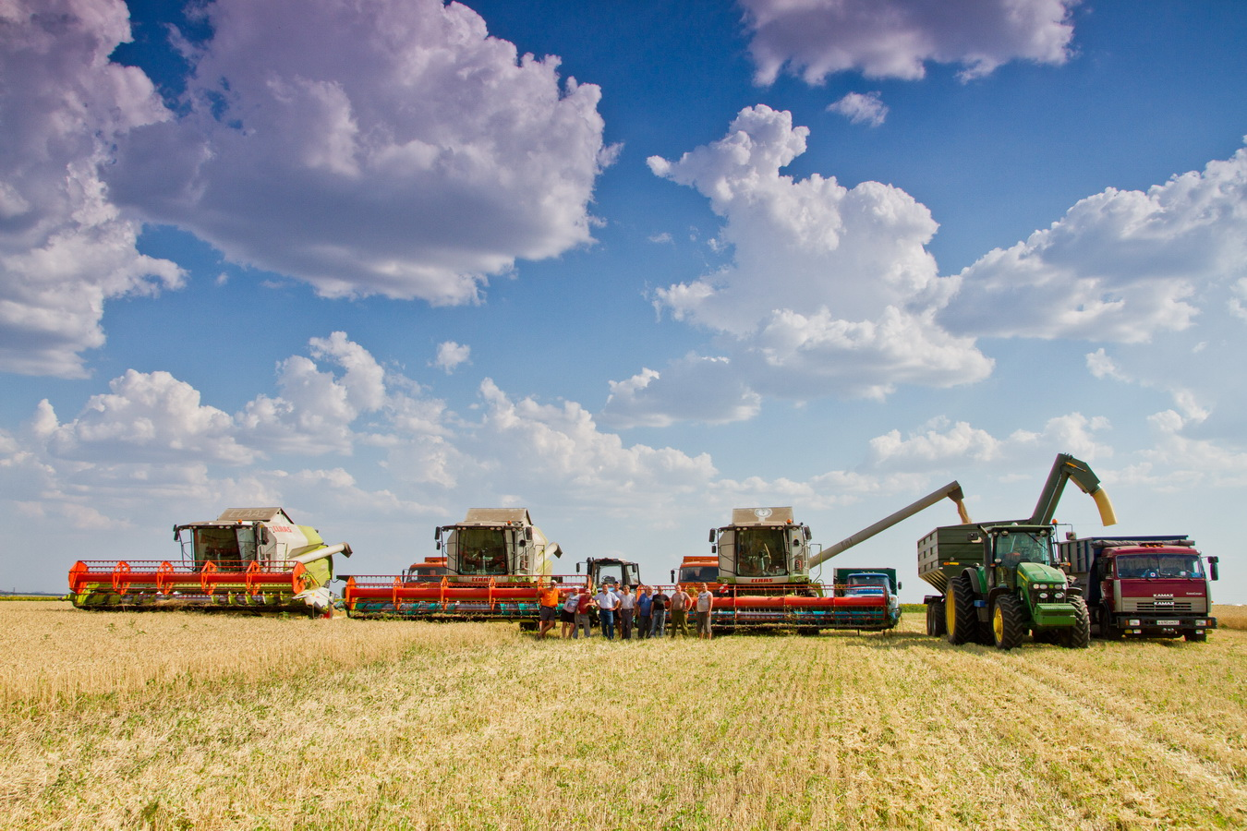
Объем инвестиций сельскохозяйственных организаций
За 9 месяцев 2019 года в сельском хозяйстве района произведено сельскохозяйственной продукции на сумму 4586,7 млн. рублей

Slide 20
Распределение инвестиций в основной капитал в разрезе видов экономической деятельности на территории Красносулинского района

Slide 21
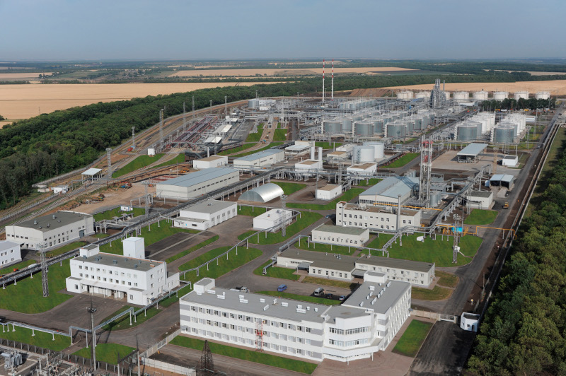
ОАО «Новошахтинский завод нефтепродуктов»
Планирует начать реализацию нескольких инвестиционных проектов.
Объем инвестиций составит порядка 70,0 млрд. рублей.
Весной 2020 года предприятие приступит к строительству новой линии.

Slide 22
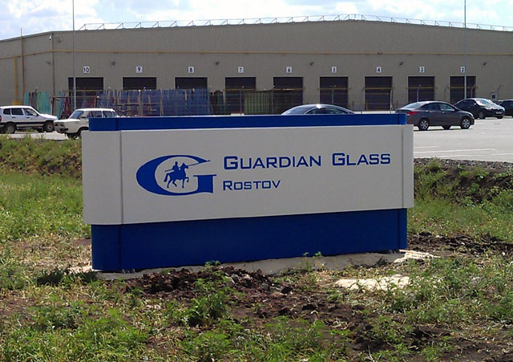
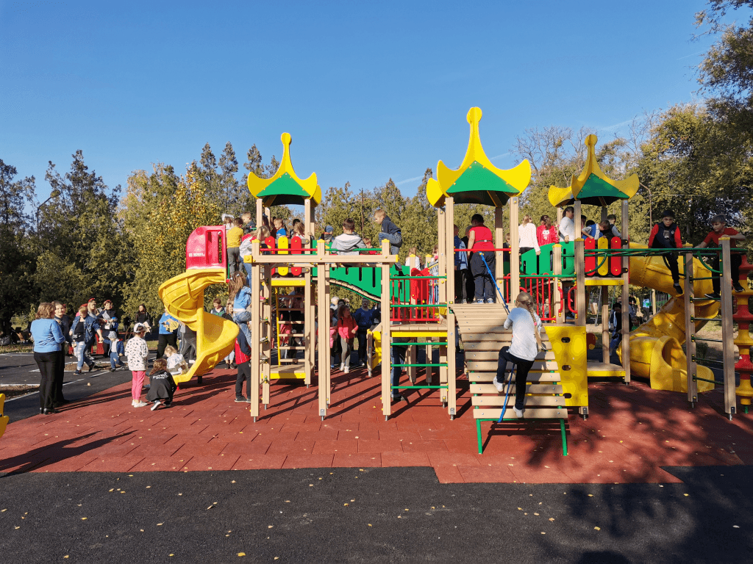
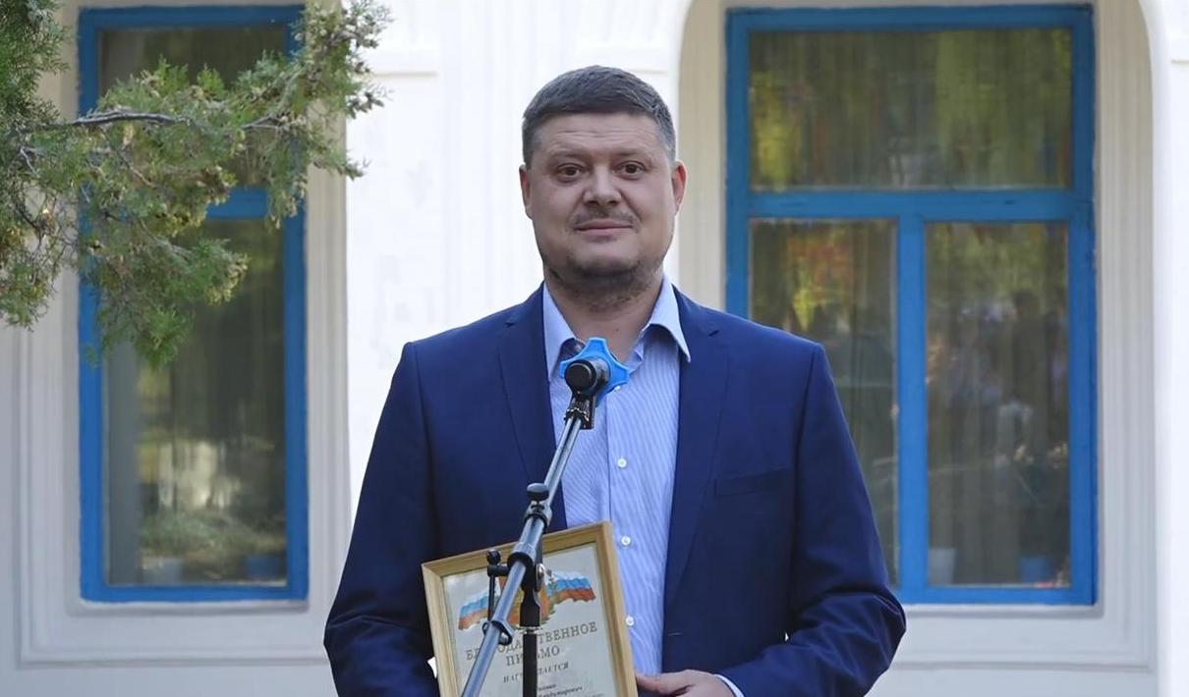
ООО «Гардиан Стекло Ростов»
Темп роста объема производства в 2019 году составил 117,8 % к 2018 году. Объем инвестиций за 1 полугодие 2019 года составил
81,3 млн. рублей

Slide 23
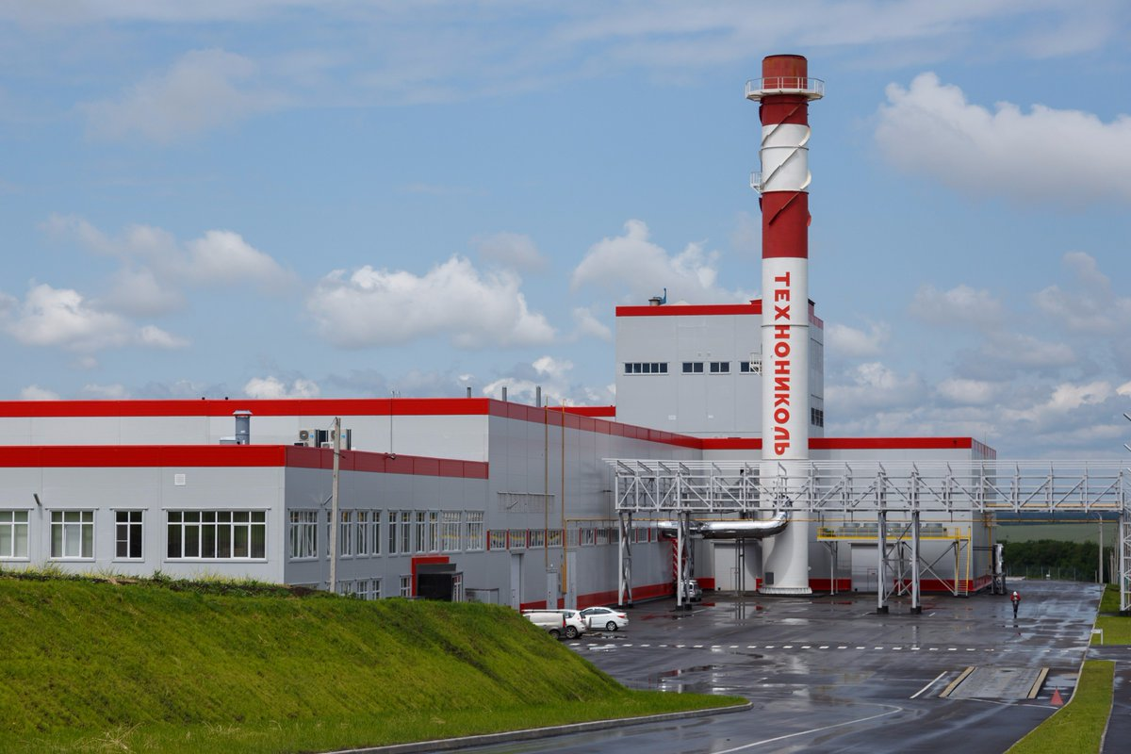
ООО «Завод ТЕХНО»
Ежегодно производится 86 тыс. тонн готовой продукции.
Объем инвестиций за 1 полугодие 2019 года составил 44,3 млн. рублей

Slide 24
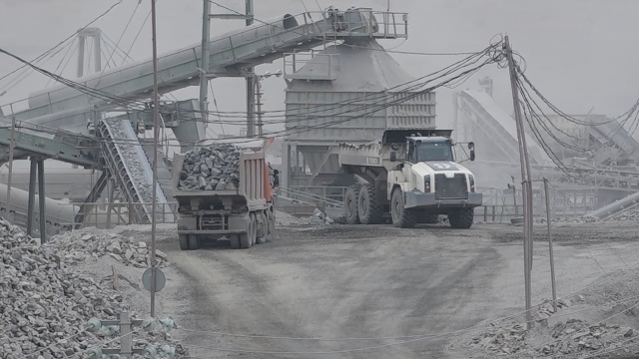
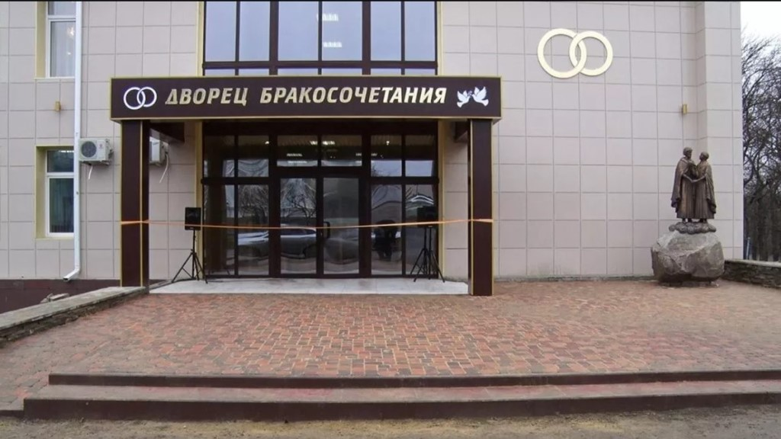
ООО «Донской камень»
Объем инвестиций за 1 полугодие 2019 года составил 119,0 млн. рублей.
60 млн. рублей предприятием направлено на приобретение техники и оборудования, 39,9 млн. рублей на расширение и модернизацию производства

Slide 25
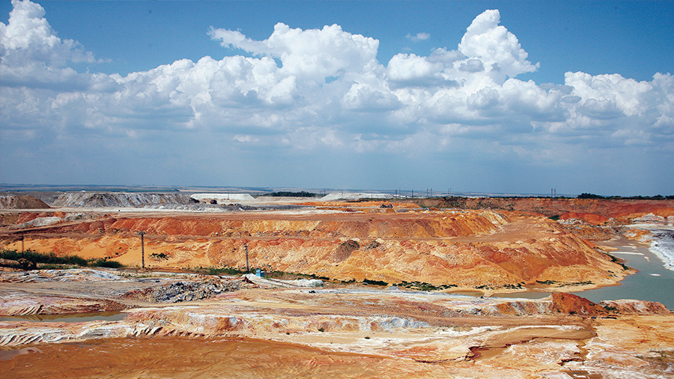
ОАО «Владимировский карьер тугоплавких глин»
Производственные мощности предприятия составляют: добыча глины – 380 тыс. тонн, добыча песка 52,03 тыс. куб. м.
Объем инвестиций составил порядка 1,6 млн. рублей

Slide 26
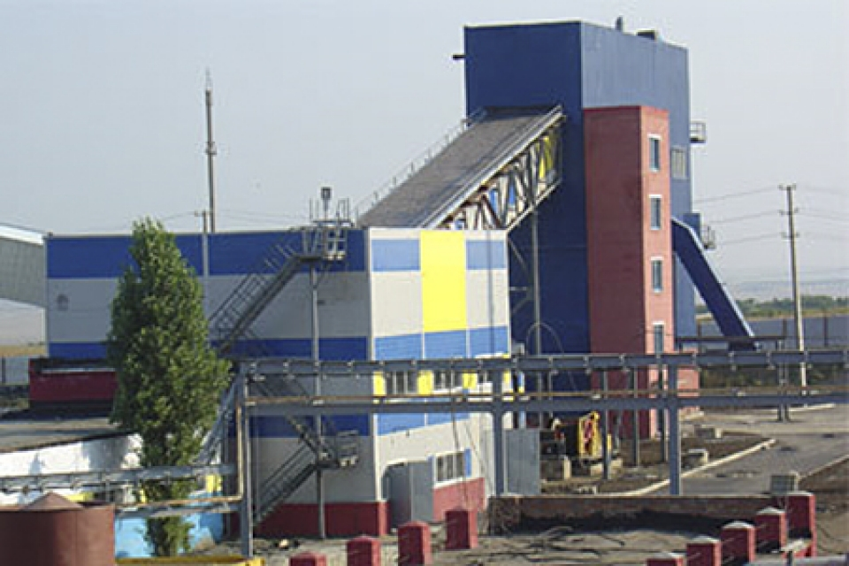
ОАО «Донуголь»
Производственные мощности предприятия составляют 1 млн. тонн рядового угля в год.
На сегодняшний день на предприятии работает 1340 человек, средняя заработная плата 41,6 тыс. рублей.

Slide 27
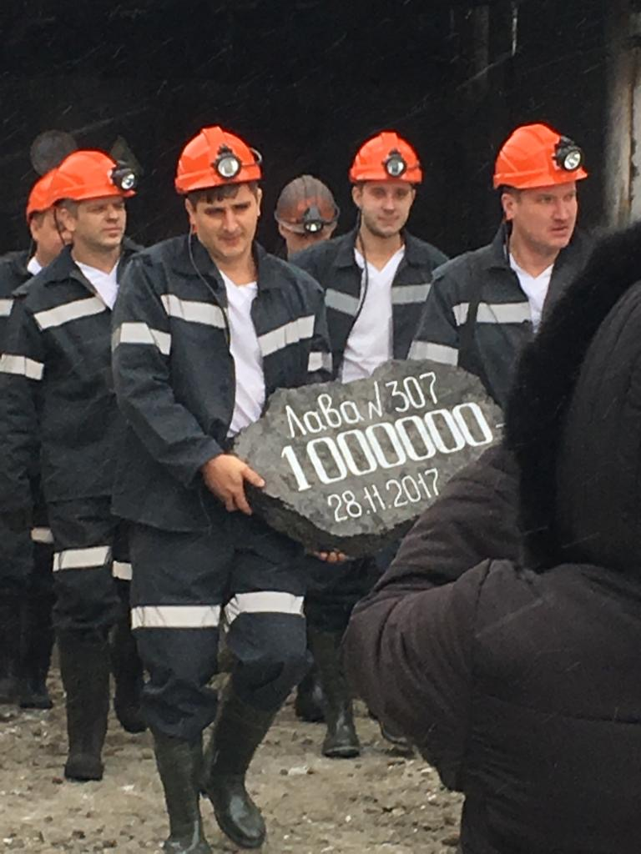
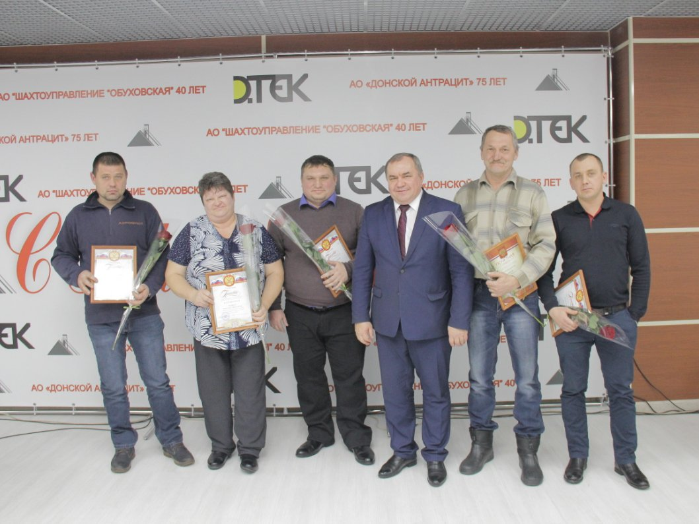
ОАО «Донской Антрацит»
Производственные мощности предприятия на сегодняшний день составляют 1350 тыс. тонн в год. Объем инвестиций за 1 полугодие 2019 года составил порядка 130,8 млн. рублей

Slide 28
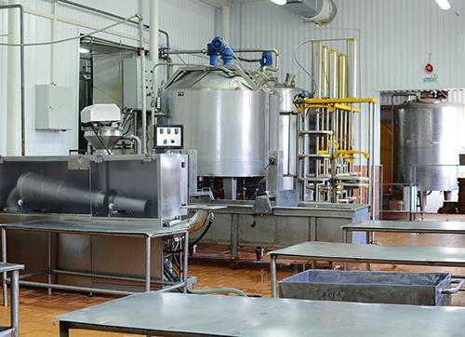
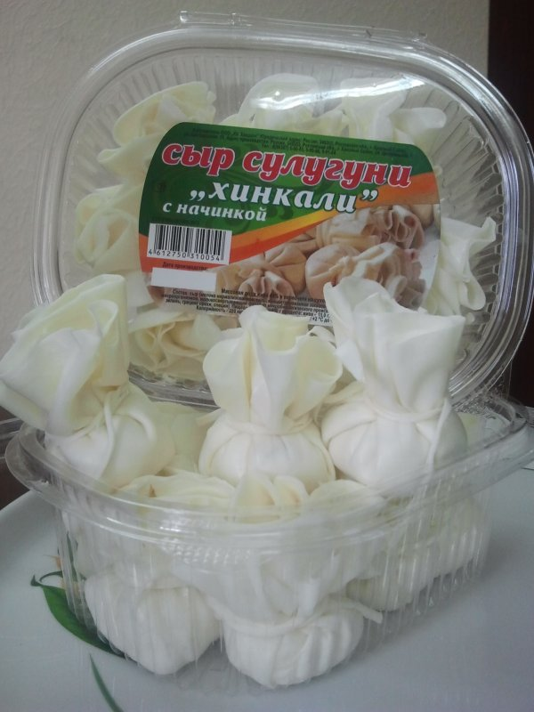
ООО «Юг-Холдинг»
Продукция предприятия получила признание на федеральном уровне, удостоившись в 2016 году золотой медали на агропромышленной выставке «Золотая осень - 2016» (г. Москва)

Slide 29
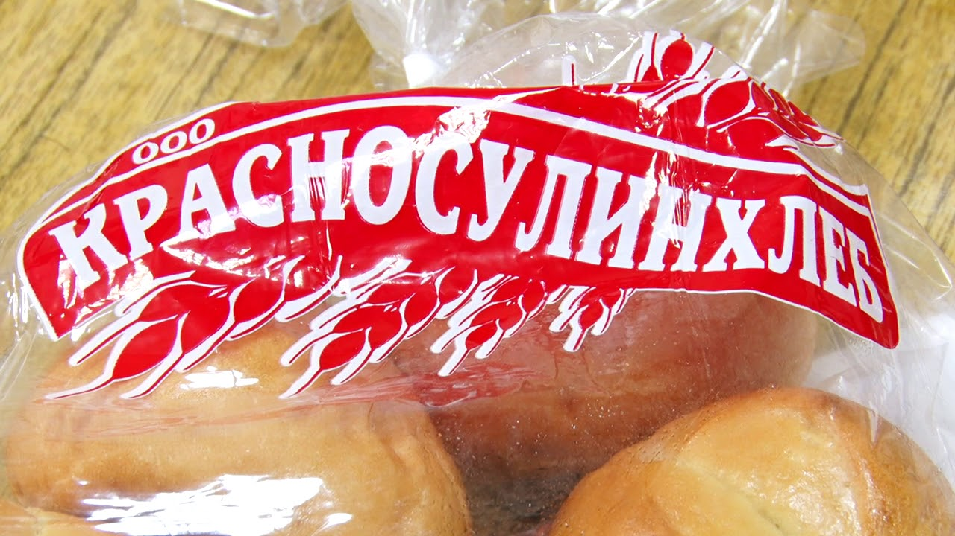

ООО «Красносулинхлеб» производственные мощности предприятия составляют 8400 тонн в год. Предприятие является работодателем для 69 человек со средней заработной платой 18,7 тыс. рублей.

Slide 30


Строительство и эксплуатация Красносулинского Межмуниципального Экологического Отходоперерабатывающего Комплекса в Ростовской области мощностью до 250,0 тыс. тонн в год

Slide 31


ООО «Ветропарки ФРВ»
Проектный объем инвестиций составит 10,2 млрд. рублей

Slide 32





Slide 33
Спасибо за внимание!

